Slide 1


WAHRHEIT, Politik und
Prof. Dr. Armin Scherb
POLITISCHE URTEILSBILDUNG
- Правда (UdSSR, Russland) - Wahrheitskommission (Iran) - SOCIAL TRUTH (USA) –

Slide 2
Wahrheit, Politik und politische Urteilsbildung
Einleitung: Der Fall Prigoschin
„Flood the zone!“ - Sind Wahrheiten nicht mehr relevant?
Machiavellis Ratgeber für Autokraten
Exkurs: Erkenntnistheoretisch-philosophische Aspekte
Politik mit der Wahrheit: Prawda und Social Truth
Schluss: Ausblick – Vortrag „Die Krise der Demokratie“

Slide 3
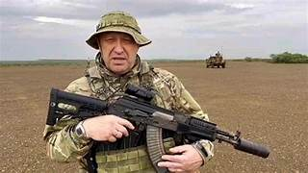
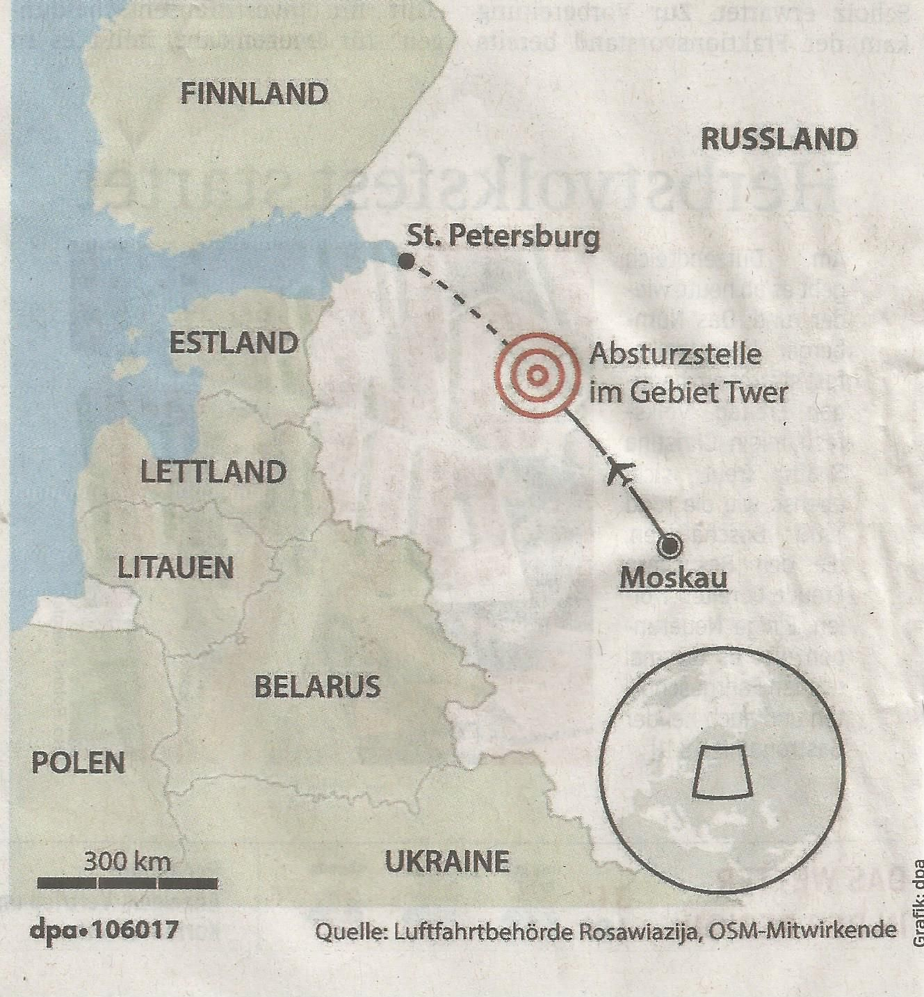
„WAHRHEITEN“ über den Fall Prigoschin ???
Absturz eines Flugzeuges als Unglücksfall
oder Absturz wegen einer Bombe an Bord
oder Abschuss durch Boden-Luft-Rakete
oder Inszenierung: Prigoschin schon lange tot
oder Prigoschin war gar nicht an Bord…

Slide 4
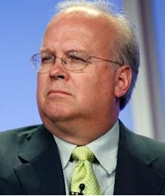
Exekutive Machtanmaßung: „Fakten schaffen!“
Sind Wahrheit(en) in der Politik nicht mehr relevant?
Karl Rove, der ehemalige Berater von Präsident Bush bemerkte zu einem Journalisten der New York Times, dass sich Leute wie er (Rove) „in einem realitäts-basierten Lager“ bewegten, das von Leuten wie ihm, dem Journalisten gebildet wird, „die glauben, Lösungen erwachsen aus wohlüberlegter Untersuchung der ersichtlichen Wirklichkeit (…) Aber so funktioniert die Welt nicht mehr…
Karl Christian Rove (born December 25, 1950) was Senior Advisor and Deputy Chief of Staff during the George W. Bush administration until his resignation on August 31, 2007.

Slide 5
…Wir sind jetzt ein Imperium und wenn wir handeln erzeugen wir unsere eigene Wirklichkeit. Während du noch dabei bist, die Wirklichkeit zu untersuchen – wohlüberlegt wie immer – handeln wir schon wieder und erzeugen neue Wirklichkeiten, die du dann auch wieder untersuchen kannst. So wird es weitergehen. Wir sind die Akteure der Geschichte (…) und ihr alle zusammen müsst euch damit begnügen zu untersuchen, was wir tun.“
( Scherb, 2023)

Slide 6

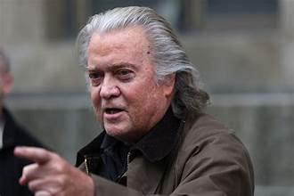
Die Exekutive liquidiert sukzessive das demokratische System der „checks and balances“.
„Flood the zone with shit!“
„Alles, was wir tun müssen, ist: den Raum überfluten, jeden Tag. Drei Dinge auf einmal tun. Wenn sie sich an einer Sache festbeißen, erledigen wir schon die nächste.“ (zit. NN 17.02.2025, S.3)
Folgen:
Überlastung der seriösen Medien, die zuerst recherchieren müssen.
Überlastung der Gerichte und Zerstörung der Gewaltenteilung.
Steve Banon: Vom 20. Januar 2017 bis zum 18. August 2017
war er der Chefstratege im
Weißen Haus und Berater von Donald Trump.

Slide 7
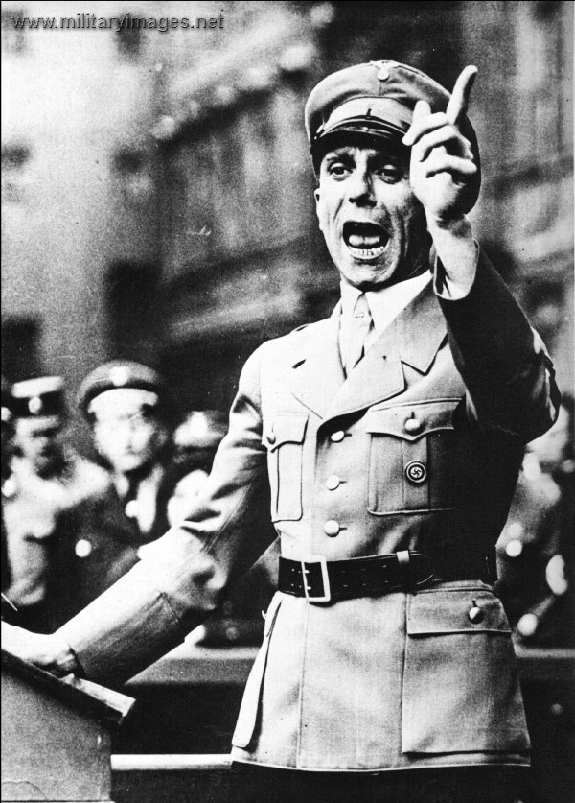
Man konnte wissen, was sie planen!
Joseph Goebbels in: Der Angriff vom
30. April 1928:
“Wir gehen in den Reichstag hinein, um uns im Waffenarsenal der Demokratie mit deren eigenen Waffen zu versorgen. Wir werden Reichstagsabgeordnete, um die Weimarer Gesinnung mit ihrer eigenen Unterstützung lahm zu legen. Wenn die Demokratie so dumm ist, uns für diesen Bärendienst Freifahrkarten und Diäten zu geben, so ist das ihre eigene Sache.”

Slide 8
WAHRHEIT und Politik
I N S T R U M E N T A L I S I E R U N G E N
oder
Die Politik mit der Wahrheit
Im 16. Jahrhundert wurde das Thema schon ausführlich behandelt…

Slide 9

Niccolò Machiavellis Ratgeber für Autokraten
XVIII
Quomodo fides a principibus sit servanda
Inwieweit Fürsten ihr Wort halten müssen

Slide 10
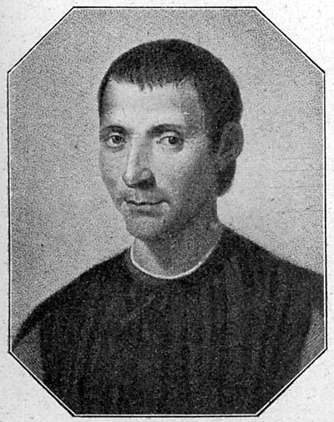
Ratgeber für Autokraten: IL PRINZIPE (Der Fürst)
„Ein kluger Herrscher kann und darf (…) sein Wort nicht halten, wenn ihm dies zum Nachteil gereicht und wenn die Gründe fortgefallen sind, die ihn veranlasst haben, sein Versprechen zu geben.“
Niccolò Machiavelli, 1532: Il Principe, cap. XVIII, Reclam-Ausgabe 2007, S.137.

Slide 11
Ratgeber für Autokraten: IL PRINZIPE (Der Fürst)
„Für einen Fürsten ist es also nicht erforderlich, alle (…) guten Eigenschaften wirklich zu besitzen, wohl aber den Anschein zu erwecken, sie zu besitzen.“
Niccolò Machiavelli, 1532: Il Principe, cap. XVIII, Reclam-Ausgabe 2007, S.139.

Slide 12
Ratgeber für Autokraten: IL PRINZIPE (Der Fürst)
„Die Menschen sind so einfältig und gehorchen so sehr den Bedürfnissen des Augenblicks, dass derjenige, stets jemanden finden wird, der sich betrügen lässt.“
Niccolò Machiavelli, 1532: Il Principe, cap. XVIII, Reclam-Ausgabe 2007, S.139.

Slide 13
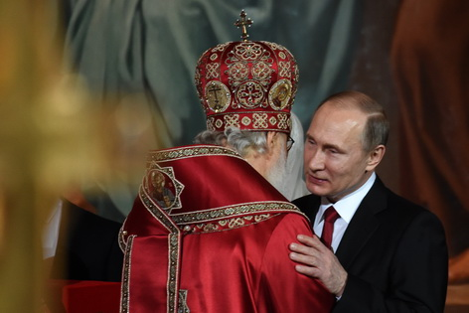
Von Machiavelli lernen heißt „siegen lernen“?
„Ein Fürst muss also sehr darauf achten, dass nie ein Wort über seine Lippen kommt, das nicht von den fünf vorgenannten Eigenschaften geprägt ist und dass er, wenn man ihn sieht und hört, ganz von Milde, Treue, Aufrichtigkeit, Menschlichkeit und Frömmigkeit erfüllt scheint. Und es gibt keine Eigenschaft, deren Besitz vorzutäuschen, notweniger ist, als die letztgenannte.“
Niccolò Machiavelli, 1532: Il Principe, cap. XVIII, Reclam-Ausgabe 2007, S.139.

Slide 14
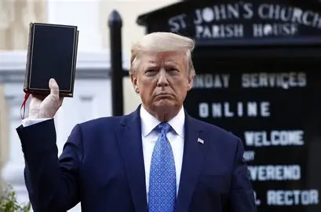
Trump und die Bibel: „Make America pray again!“
„Alle Amerikaner brauchen eine Bibel zu Hause und ich habe viele. Sie ist mein Lieblingsbuch.“ Das versicherte Trump am 24. März 2024 und wünschte eine „fröhliche Karwoche“. „Wir müssen Amerika wieder zum Beten bringen.“

Slide 15

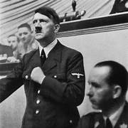
1. September 1939

Slide 16

Joseph Goebbels am 25. März 1933: (zit. Scherb, 2013, S. 246)
„Wenn die anderen Armeen organisieren und Heere aufstellen, dann wollen wir das Heer der öffentlichen Meinung mobilisieren, das Heer der geistigen Vereinheitlichung, dann sind wir wirklich die Weichensteller der Zeit.“

Slide 17
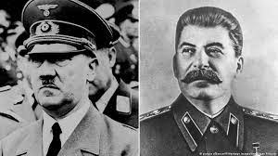
Usurpation der „WAHRHEIT“
Sowohl Hitlers (autistischer) Anspruch, Zugang zur ‚Vorsehung‘ zu haben, als auch die angeblich unabweisbaren Erkenntnisse des wissenschaftlichen Sozialismus - u.a. beruhend auf Lenins epistemologischer Behauptung einer ‚Erkennbarkeit des Ding(s) an sich‘- mündeten in totalitäre Systeme. Denn: Das vermeintlich ‚objektiv Richtige‘ und ‚Wahre‘ darf offenbar den Anspruch erheben, gegen jedwede abweichende Meinung und sei es auch die Meinung der Mehrheit durchgesetzt zu werden.“
Scherb, Armin, 2023: „Prawda“ - Politik - Politische Bildung, in: POLIS Heft 2-2023, S.15-18, (16).
Правда (UdSSR, Russland) - SOCIAL TRUTH (USA) –Wahrheitskommission (Iran)

Slide 18

3. Erkenntnistheoretisch-philosophischer Exkurs
MEDIALE INSZENIERUNGEN und die Differenz von Sein und Darstellung
René Magrittes „(Der) Verrat der Bilder“ aus dem Jahr 1928/29 führt uns diese (ontische) Differenz vor Augen.

Slide 19
Epistemologische Bezugstheorien und …
…die systemisch-politischen Konsequenzen, entlang der Polarität von
Subjektivismus und Objektivismus
der Zugang zur Vorsehung
das „Ding an sich“
Subjektivismus – die charismatische Persönlichkeit
Radikaler Konstruktivismus
Essentialismus – Wesenserkenntnis
Phänomenologie (Husserl)
Bei einer einseitigen Fokussierung
landet man jeweils im Totalitarismus.

Slide 20
…die politische(n) Konsequenzen: Totalitarismus
Subjektivistischer Wahrheitsanspruch
Objektivistischer Wahrheitsanspruch
Kapriziert man sich einseitig auf den Subjektivismus, so stellt selbst das formale Kriterium eines (zumindest phänotypischen) Konsenses keine Schutzgarantie dar gegen ein Abgleiten in den Totalitarismus. (In totalitären Systemen wie Nordkorea wird permanent gejubelt – Konsens???)
Kapriziert man sich einseitig auf den Objektivismus – etwa auf das Naturrecht – so ist spätestens seit dem sog. linguistic turn klar, dass auch das Naturrecht interpretiert werden muss, so dass es keine Garantie gegen den Desposten gibt, der diese Interpretation für sich beansprucht. (Wahrheitsansprüche des wissenschaftlichen Sozialismus/Kommunismus)

Slide 21

Subjektorientierte Politische Bildung
Nein! Wenn man alle Erkenntniskompetenz in das Subjekt legt, dann …
Frage
…aber zurück zu Politik

Slide 22
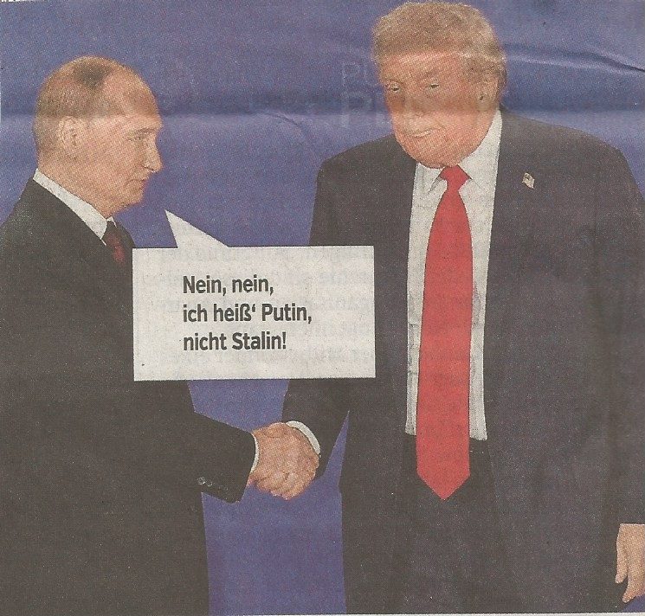
4. PRAWDA und SOCIAL TRUTH: Die Politik mit der „Wahrheit“ (Siehe auch POLIS Heft 2-2023!)
Die Informationsflut der digitalen Medien („FLOOD THE ZONE!“) hat zu Desinformation via Fake News und zu propagandistischen Narrativen geführt, mit der eine Instrumentalisierung der „Wahrheit“ verbunden ist. Putin spricht von einer Spezialoperation, mit der der Faschismus in der Ukraine zurückgedrängt werden muss. Die karikaturistische Sprechzeile ist jedoch auch auf Trump anzuwenden, der in seinem Kanal „SOCIAL TRUTH“ Putin in Nichts nachsteht.

Slide 23
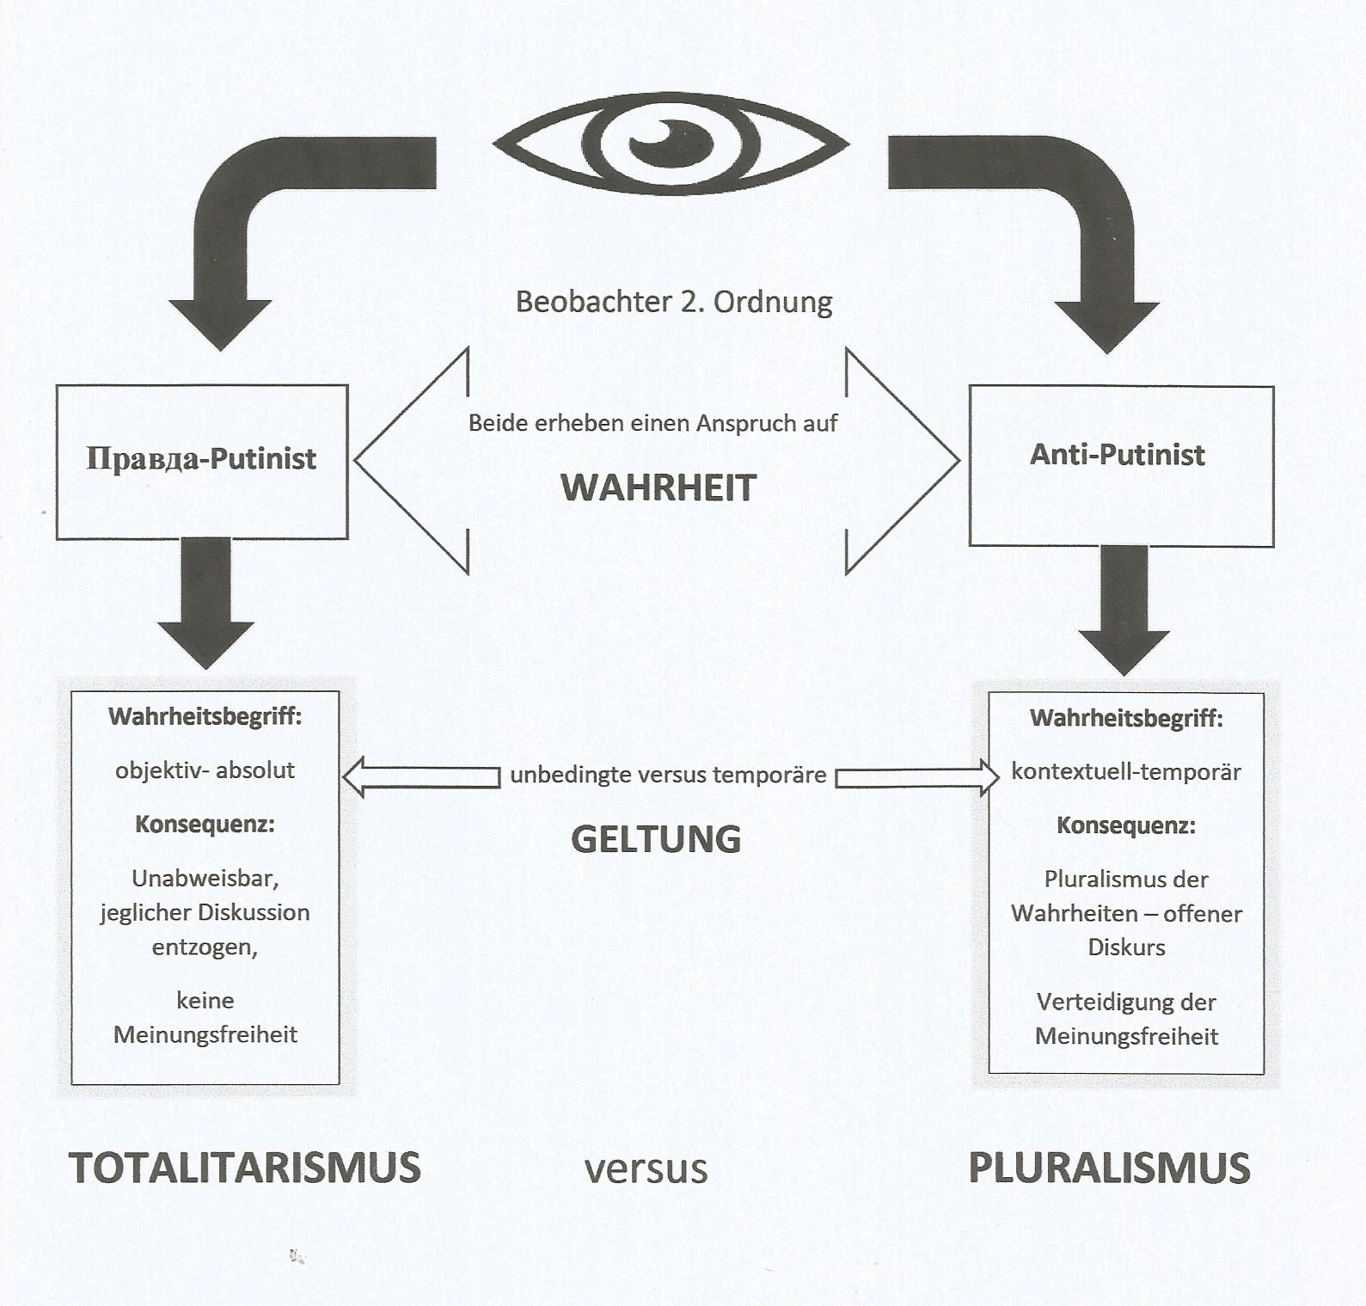
Nach der Collage einer Studentin SoSe 2020

Slide 24
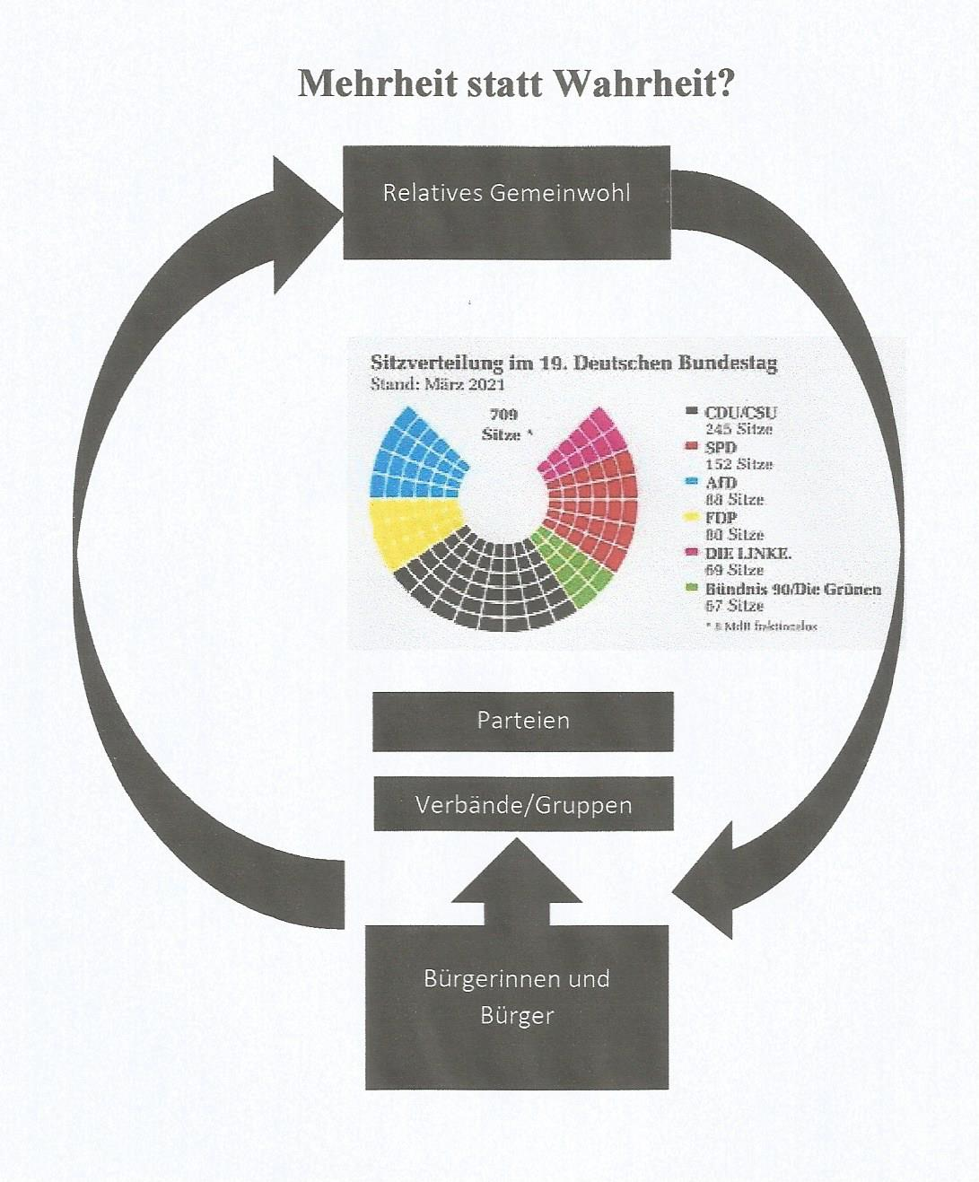
Normative Implikationen der Pluralismustheorie beharren (…) darauf, dass sich politische Entscheidungen a posteriori als Resultante im Parallelogramm der gesellschaftlichen Interessen herstellen (Fraenkel, 1974⁶, S.21) und was in autoritären Systemen die Willkür des Herrschers entscheidet, das entscheidet in pluralistischen Systemen indirekt und vorläufig die über den Kontrollmechanismus der Wahlen verfügende Gesellschaft mit der jeweils aktuellen Parlamentsmehrheit. Diese Mehrheit darf einen Anspruch auf Geltung erheben, aber keinen perpetuierenden Anspruch auf Wahrheit. Dagegen entsteht in totalitären Systemen für politische Entscheidungen ein Anspruch auf Geltung, der auf einer Usurpierung der „Wahrheit“ beruht. In pluralistischen Systemen wird keiner Position zugestanden, a priori d.h. noch vor der praktizierten Konkurrenz der Meinungen und Interessen das Richtige dem Allgemeinwohl Entsprechende und schon gar nicht das „Wahre“ zu repräsentieren. (Scherb 2023, S.15)

Slide 25
Aber soll Politik den Anspruch auf Wahrheit überhaupt aufgeben? Wäre das die einzige Konsequenz um jeden Totalitarismusverdacht zurückzuweisen? In Theorieansätzen der politischen Epistemologie wird diese Frage mit einem dezidierten „Nein“ beantwortet. (Vogelmann 2017, S.20) Zumindest scheint es in politischen Fragen Auffassungsunterschiede zu geben, die gut begründet sind, aber mit dem Versuch einer Wahrheitsfindung nicht beseitigt werden können.

Slide 26
Die Normativität der Demokratie
Einen Anspruch auf Wahrheit zu verteidigen „bedeutet daher nicht, autoritär Grenzen des Politischen zu setzen (wie dies in totalitären politischen Systemen geschieht; A.S.) sondern sich für jene sozialen Praktiken zu engagieren, die Rechtfertigungsstandards setzen bzw. korrigieren, die Öffentlichkeit herstellen, in denen entsprechende Rechtfertigungen verlangt und gegeben werden.“ (Vogelmann, 2017, S.20)

